Slide 1
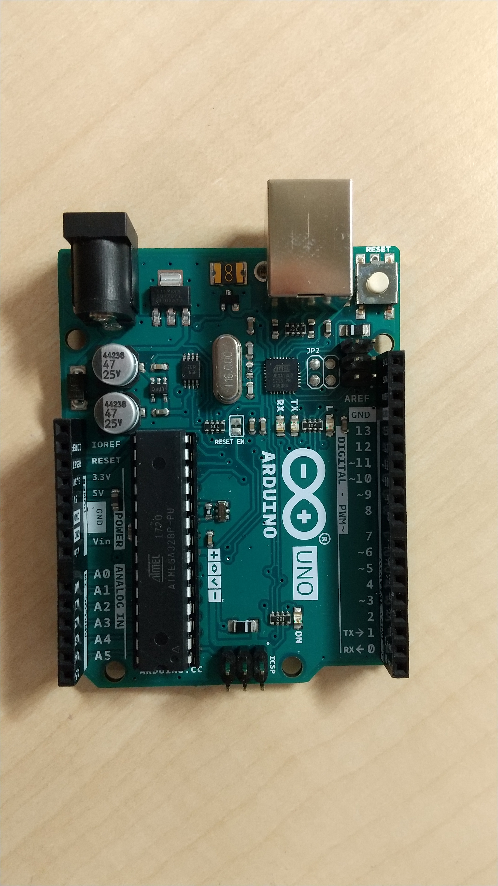
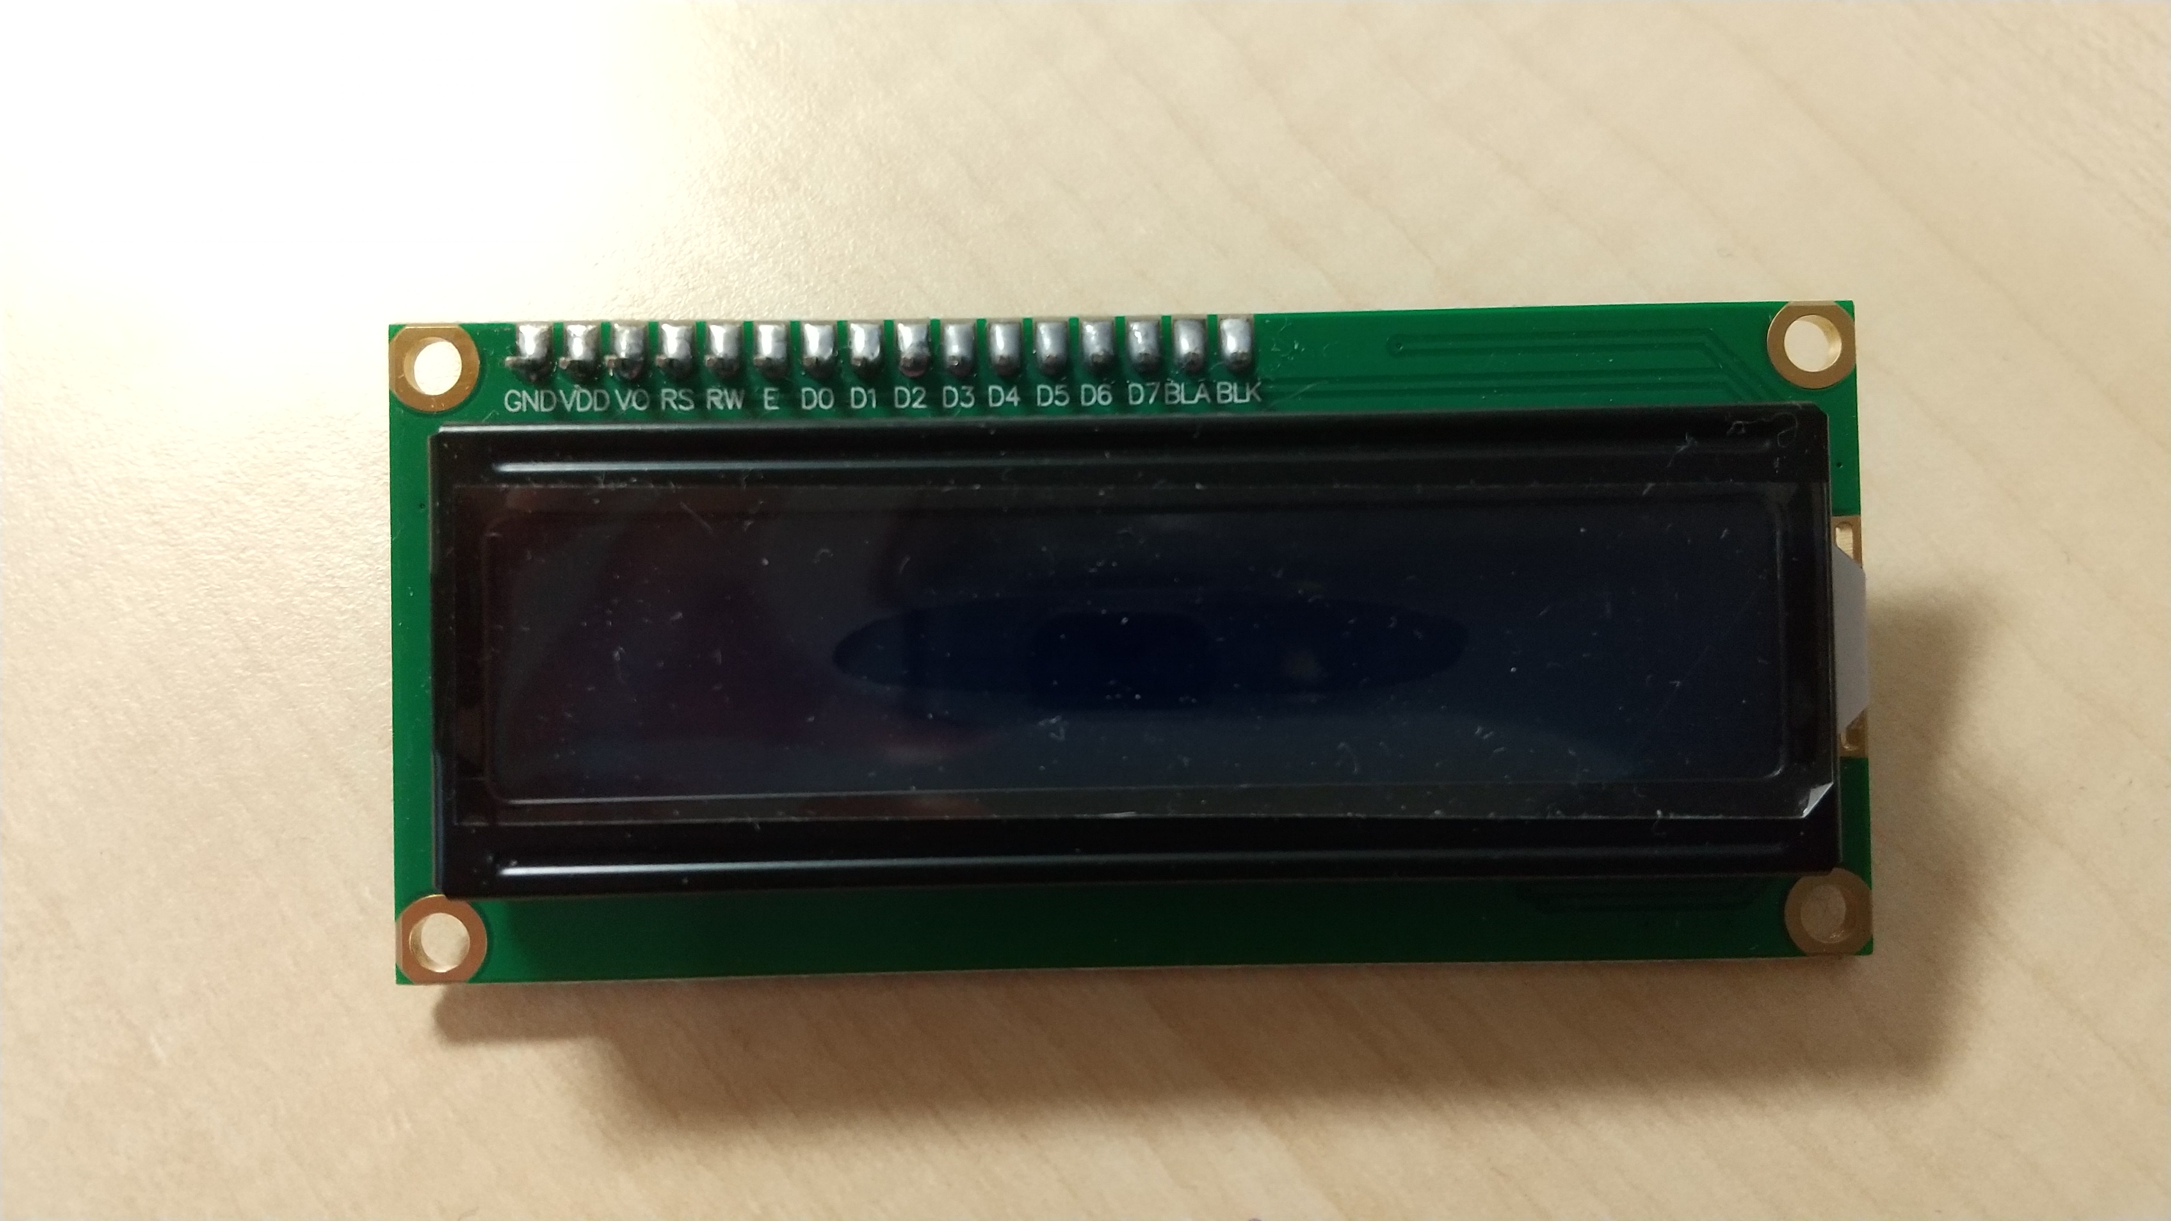
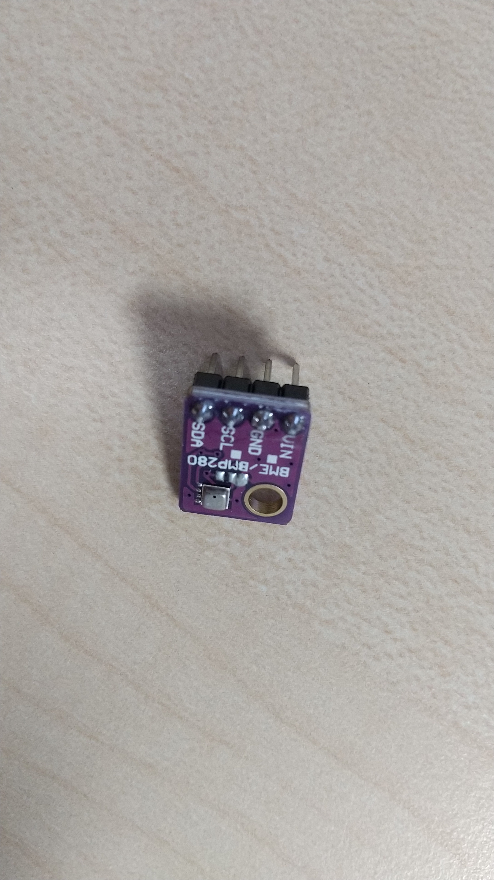
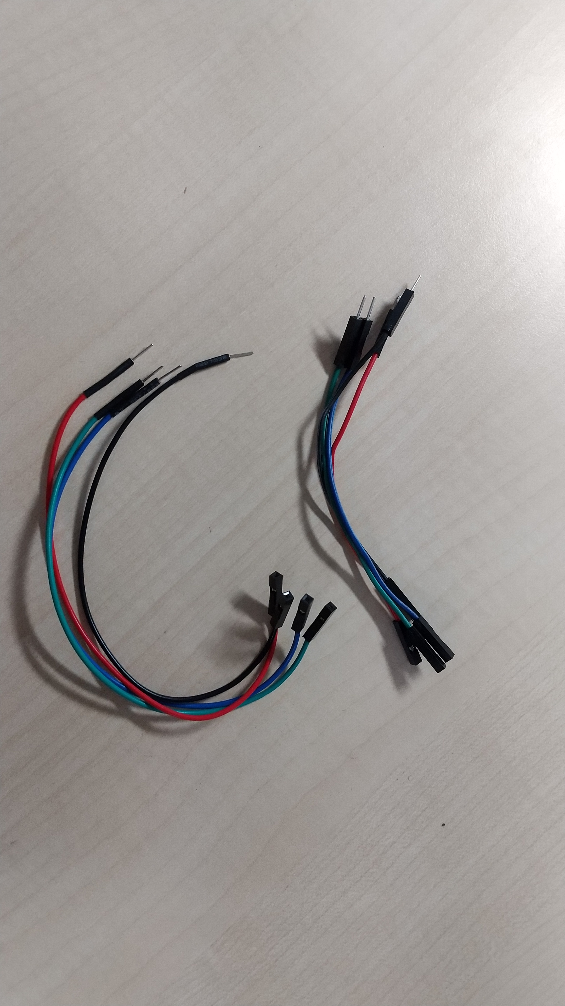
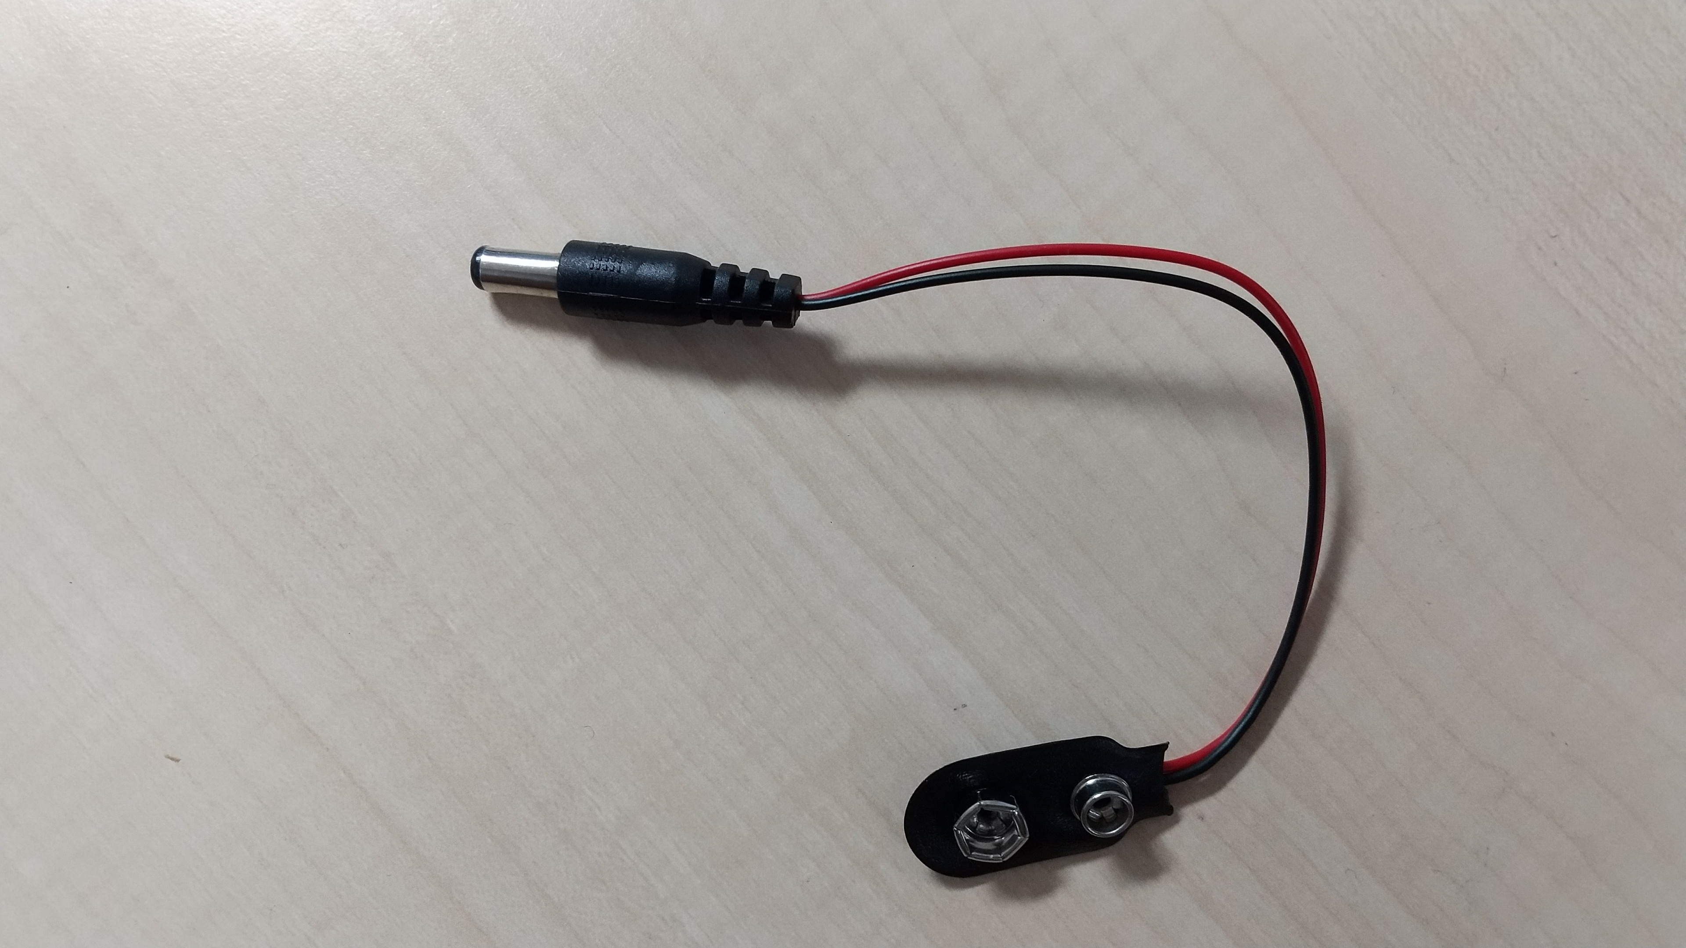
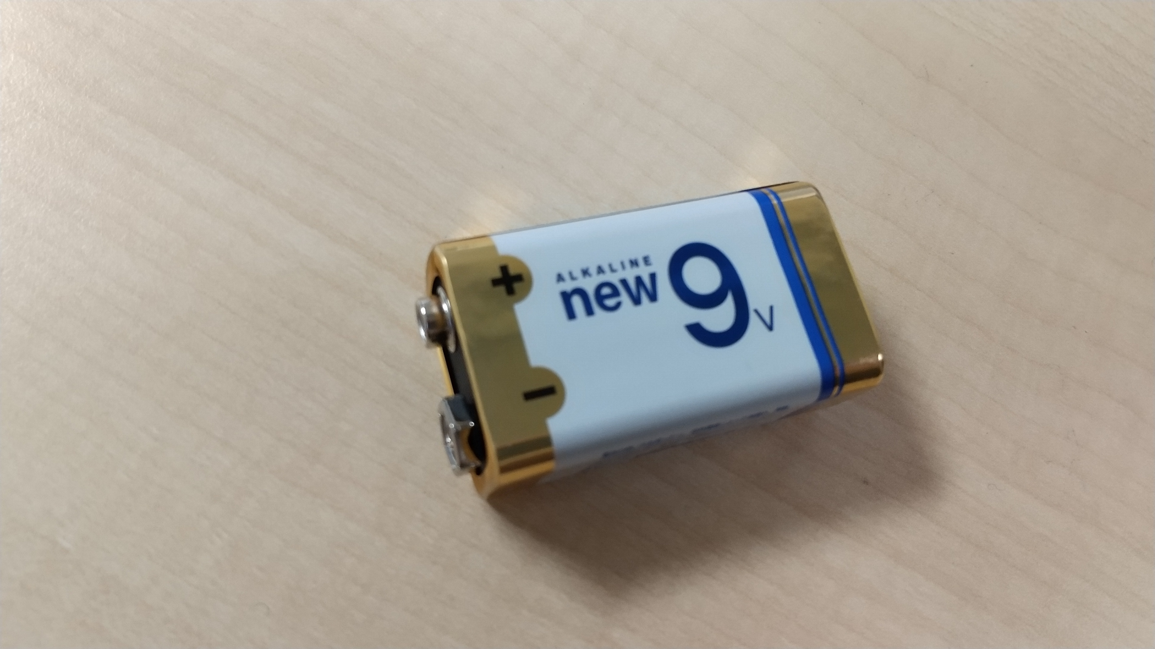
(a) Arduino Uno
(b) 液晶ディスプレイ
(c) 気圧・温度・湿度センサー
(BME280)
(d) ジャンパワイヤー
(e) 電池スナップ
(f) 電池
(ざっと 5,000-6,000 円)

